Slide 1
Análisis dasométrico aplicando tecnología escáner láser terrestre y técnicas convencionales para la estimación de biomasa aérea en un sector del bosque la Armenia
Autora: Basantes Rodríguez, Jhoselinne Klaribel
Director del proyecto:
Dr. Padilla, Oswaldo
Director de Carrera:
Ing. Jácome, Wilson
Oponente designado:
Ing. Rojas, Santiago
Secretario académico:
Dr. Mejía, Marcelo

Slide 2
ESQUEMA DE LA PRESENTACIÓN
EL PROBLEMA
REVISIÓN LITERARIA
OBJETIVOS
METODOLOGÍA
RESULTADOS
CONCLUSIONES
RECOMENDACIONES

Slide 3
EL PROBLEMA

Slide 4
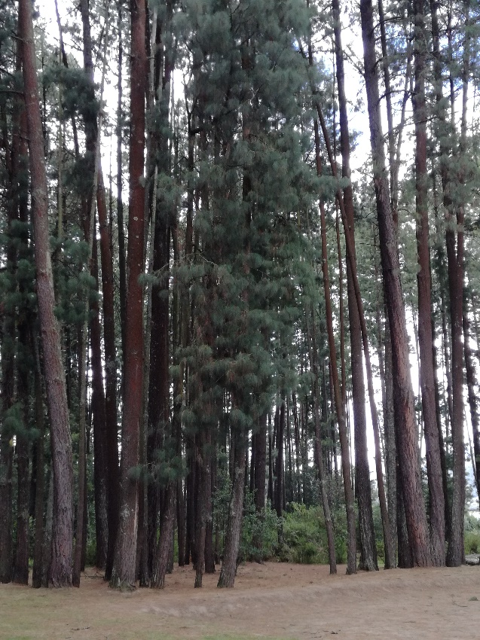
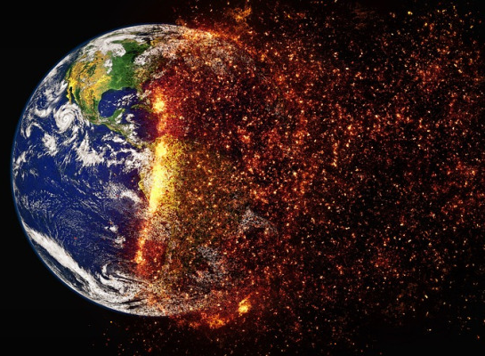
El calentamiento global
Mayor interés
Estudio y análisis de ecosistemas forestales
Figura 1. Calentamiento global
Fuente: (Facundo, 2017)
Figura 2. Ecosistema forestal
Fijación del Carbono atmosférico
Disminución del efecto invernadero
Cantidad de biomasa
Monitoreo de ecosistemas forestales
Actividad fundamental
Manejo sostenible RRNN de un país

Slide 5
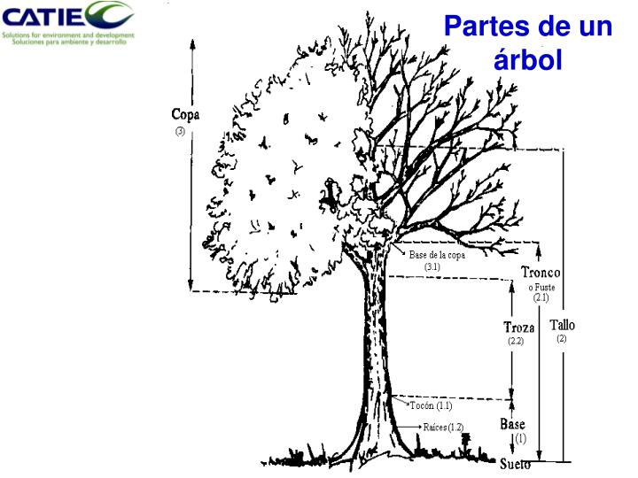
Estimación de biomasa
Modelos alométricos
Figura 4. Variables dasométricas
Fuente: (IUFRO, 1969)
Variables dasométricas
Figura 3. Modelos alométricos biomasa
Fuente: (Chave, 2005)
Figura 5. Partes de un árbol
Fuente: (Andrade y Cerda, 2014)

Slide 6
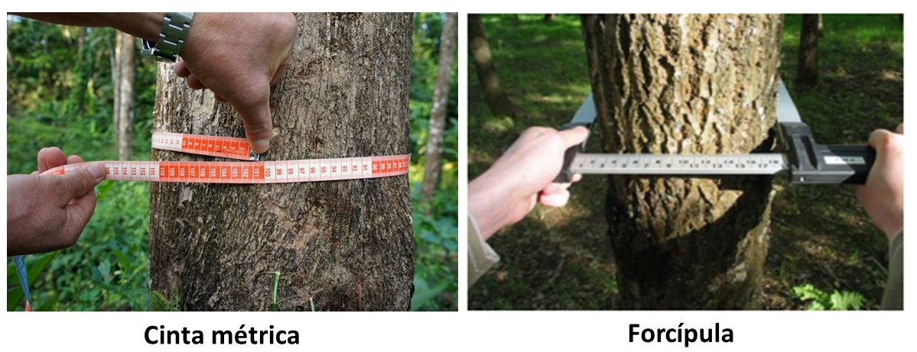
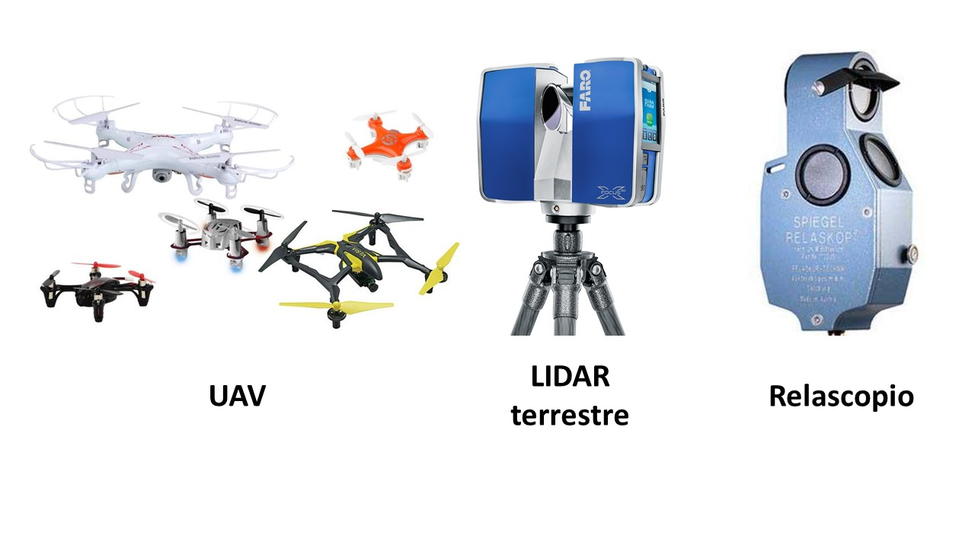
Técnicas convencionales
Metodologías alternas
Figura 6. Herramientas forestales
Fuente: (Diéguez et al., 2005)
Figura 7. Equipos de mediciones indirectas
Fuente: (Tech Advisor, 2018)
Tarea compleja
Excesivo tiempo
Elevados costos
Grandes extensiones forestales
Tecnología escáner láser terrestre
Realizar mediciones dasométricas
Mejorar precisión modelos alométricos para la estimación de biomasa

Slide 7
REVISIÓN LITERARIA

Slide 8
FUNDAMENTOS TEÓRICOS
BIOMASA FORESTAL
MODELO ALOMÉTRICO DE ESTIMACIÓN DE BIOMASA FORESTAL
DASOMETRÍA
MÉTODOS DE MEDICIONES DASOMÉTRICAS

Slide 9
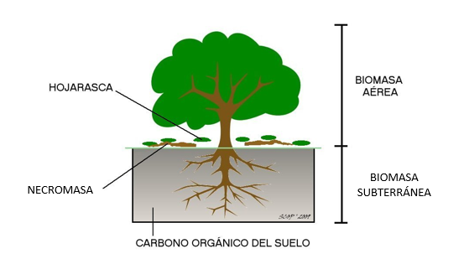
Biomasa Forestal
Peso de materia orgánica en un ecosistema forestal, valor estimado por encima (biomasa aérea) y por debajo del suelo (biomasa subterránea)
La biomasa forestal aérea incluye tallos, cepas, ramas, corteza y follaje
Generalmente es cuantificada en kilogramos o toneladas por hectárea
Figura 8. Biomasa forestal
Fuente: (Cámara Forestal de Bolivia, 2016)

Slide 10
Modelo alométrico de estimación de biomasa aérea
En el ámbito forestal, alometría se refiere a la variación de los valores en la medición de las dimensiones de un árbol a otro
$BA=ρ∗exp⁡(−1.499+2.148\ln\left(DAP\right)+0.207 {\left(\ln\left(DAP\right)\right)}^{2}−0.0281{\left(\ln\left(DAP\right)\right)}^{3}$
Fuente: (Chave et al., 2005)
En donde,
BA: Biomasa aérea estimada (Kg)
DAP: Diámetro normal o diámetro a la altura del pecho de los árboles (cm)
𝜌: Densidad específica de los árboles ($\frac{g}{cm^{3}})$
Rango de validez del modelo: árboles de 5 a 156 cm de diámetro normal.
El error estándar de estimación de biomasa 19.5%

Slide 11
Dasometría
Ciencia forestal encargada de las mediciones de árboles y masas forestales, incluyendo las técnicas de medición y las leyes métricas que rigen su crecimiento.
Dendrometría: medida de las dimensiones del árbol
Estereometría: estimaciones y cálculos métricos
Epidometría: técnicas de medición y leyes de crecimiento de masas forestales
Figura 9. Concepto de Dasometría
Fuente: (López Peña, 2008)

Slide 12
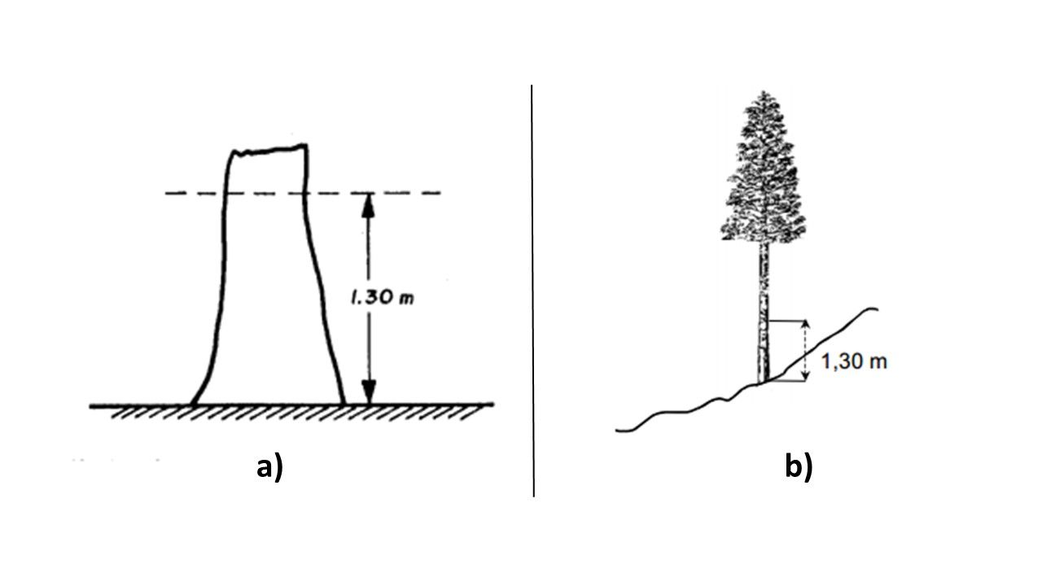
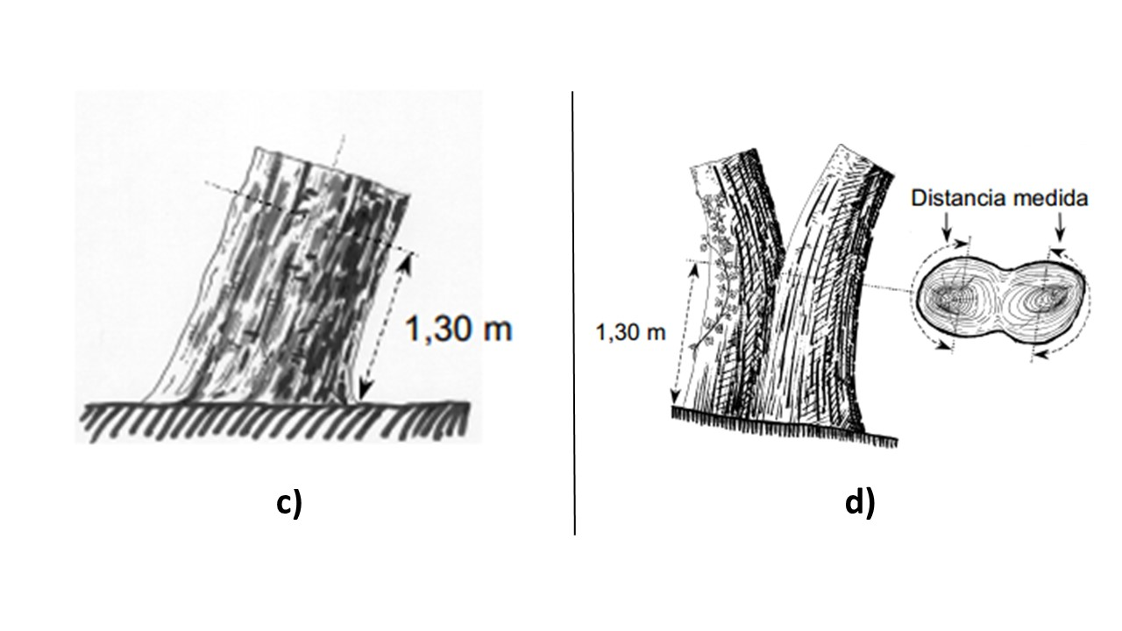
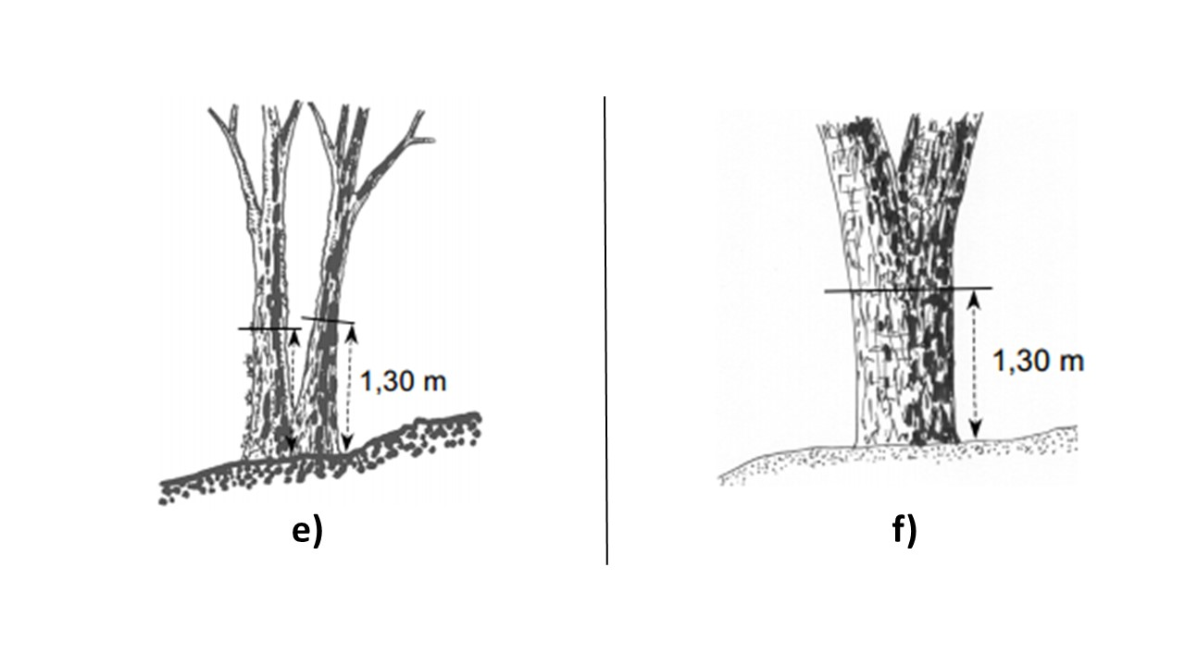
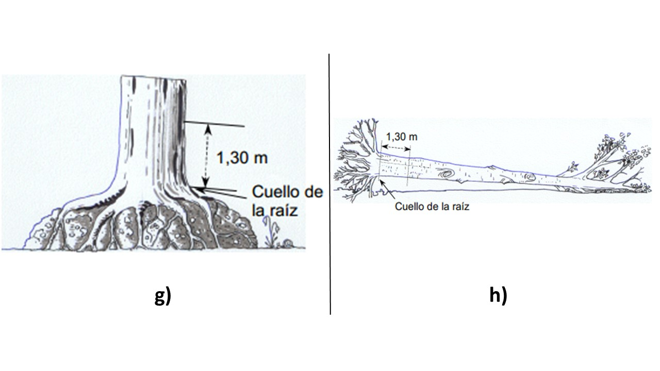
Métodos de mediciones dasométricas
Técnicas convencionales
Medición del diámetro normal (DAP) de los árboles
Figura 13. Medición del DAP en terrenos llanos e inclinados
Fuente: (Diéguez et al., 2005)
Figura 14. Medición del DAP de un árbol inclinado y contiguos
Fuente: (Diéguez et al., 2005)
Figura 15. Medición del DAP de árboles bifurcados por abajo y por encima de 1.30 m
Fuente: (Diéguez et al., 2005)
Figura 16. Medición del DAP de un árbol con raíces sobre la superficie y de un árbol caído
Fuente: (Diéguez et al., 2005)

Slide 13
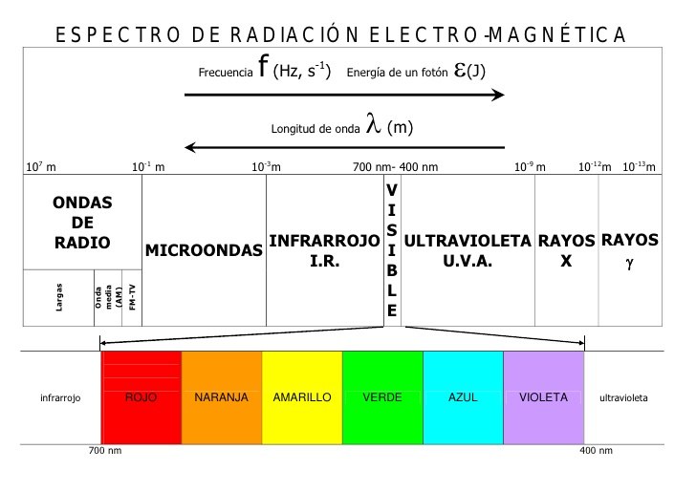
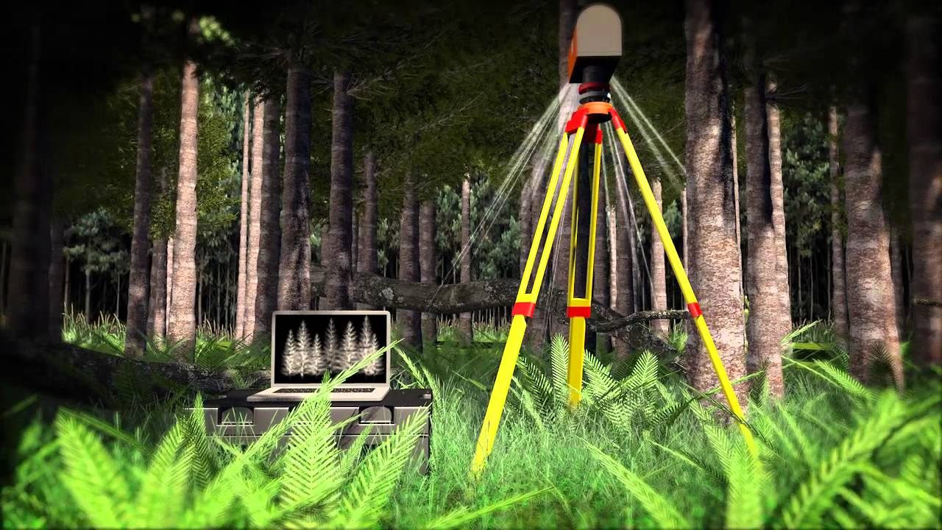
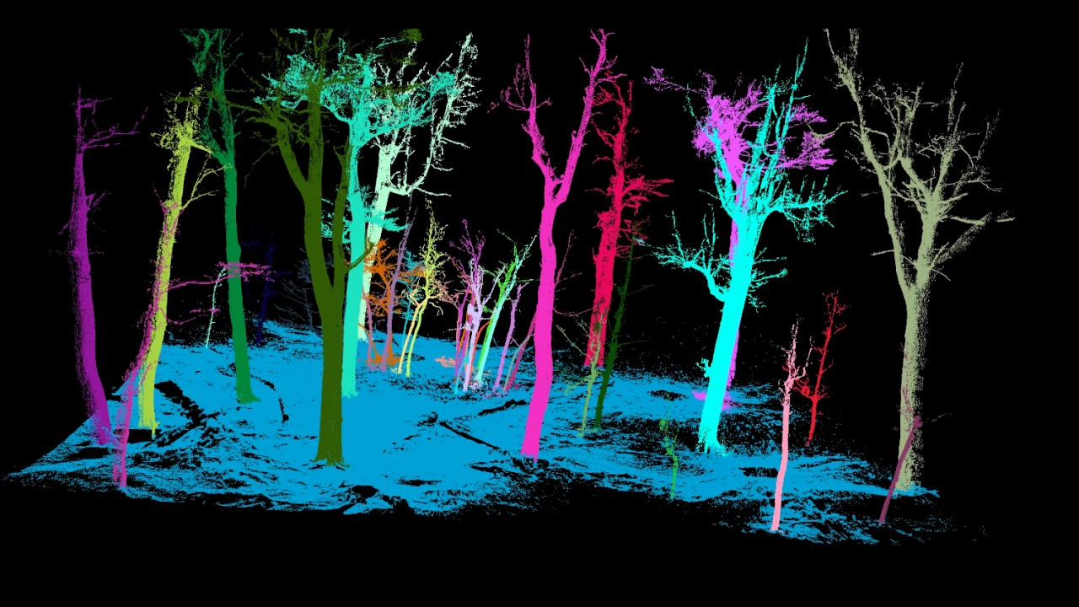
Métodos de mediciones dasométricas
Metodologías alternas
Sistema escáner láser terrestre
Tecnología LIDAR – Infrarrojo cercano: longitudes de onda de 1040 nm y 1065 nm
Reconstrucciones digitales, planos bidimensionales o modelos tridimensionales
Nube de puntos: realidad física de un entorno y objeto
Figura 17. Espectro de radiación electromagnética
Fuente: (Navarro Rodríguez, 2012)
Figura 18. Escáner láser terrestre
Fuente: (FPInnovations, 2012)
Figura 19. Nube de puntos
Fuente: (CIEFAP, 2017)

Slide 14
OBJETIVOS

Slide 15
Objetivo general:
Analizar los valores de una de las variables dasométricas obtenidos aplicando tecnología escáner láser terrestre estática y la técnica convencional para estimar la biomasa aérea en un sector del bosque “La Armenia”.
Objetivos específicos:
Definir las parcelas de estudio en función de la densidad de vegetación de un sector del bosque “La Armenia” y el diseño del sistema de medición del escáner láser, mediante insumos fotográficos y visitas de campo.
Capturar datos LIDAR utilizando el escáner láser terrestre Faro Focus 3D para obtener valores de los diámetros de los árboles usados en la estimación de biomasa aérea.
Aplicar la técnica convencional de campo basada en el uso de la cinta métrica para realizar mediciones de los diámetros de los árboles e incluir sus valores en la estimación de biomasa aérea.
Analizar estadísticamente los datos obtenidos con el escáner láser terrestre y la técnica convencional de campo para la medición de una de las variables dasométricas como el diámetro normal de los árboles.

Slide 16
METODOLOGÍA

Slide 17
METODOLOGÍA
ÁREA DE APLICACIÓN DEL PROYECTO
TRABAJO DE CAMPO
TRABAJO DE GABINETE

Slide 18
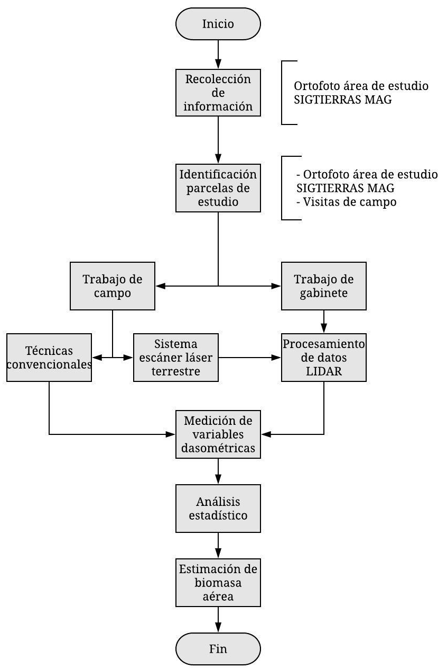
Figura 20. Metodología propuesta para el estudio
Fuente: Modificado de Uzquiano (2017), Grijpma (2008), Basantes, et al. (2018), Diéguez, et al. (2003)

Slide 19
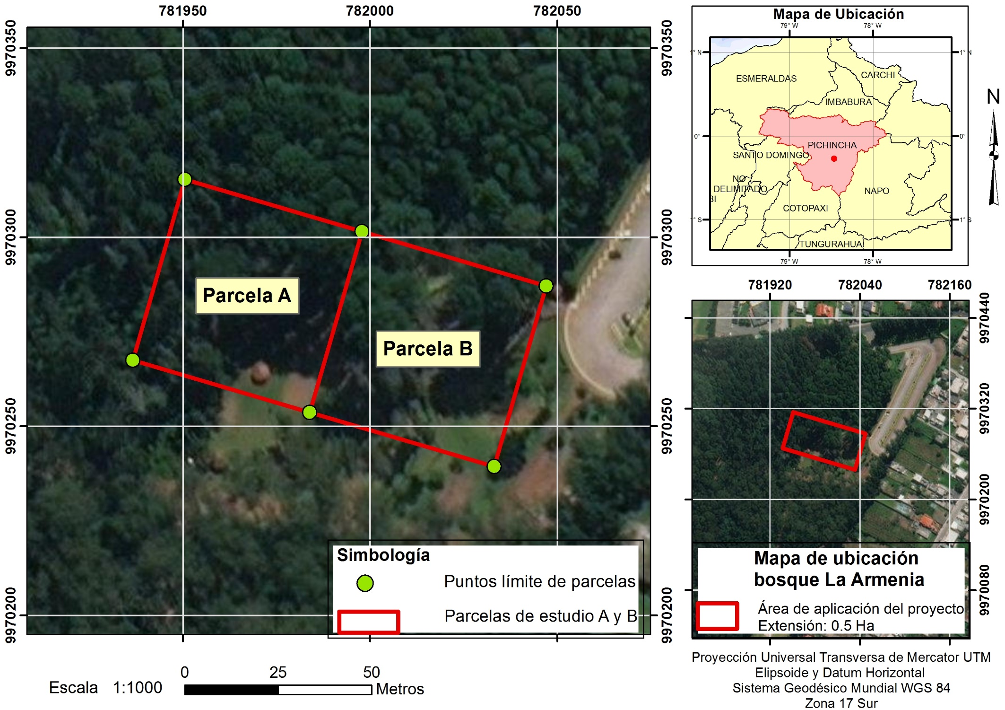
Área de aplicación del proyecto
- FAO (2010), bosque extensión mínima 0.5 Ha
- Parcelas A y B – optimizar captura información forestal, facilitar manejo y procesamiento de datos
Figura 21. Área de aplicación del proyecto

Slide 20
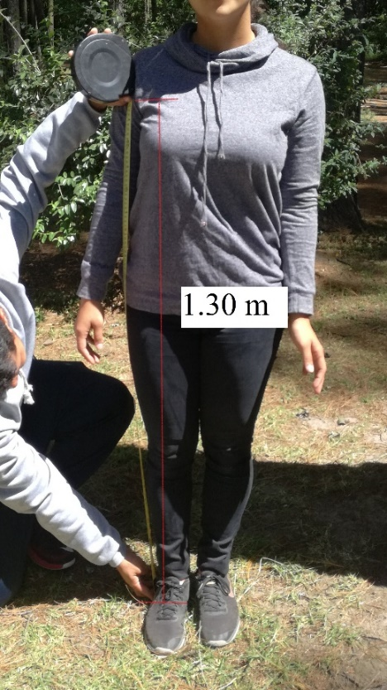
Trabajo de Campo
Medición del DAP – Uso de la cinta métrica
Figura 22. Altura del pecho
Figura 23. Medición con la cinta métrica

Slide 21
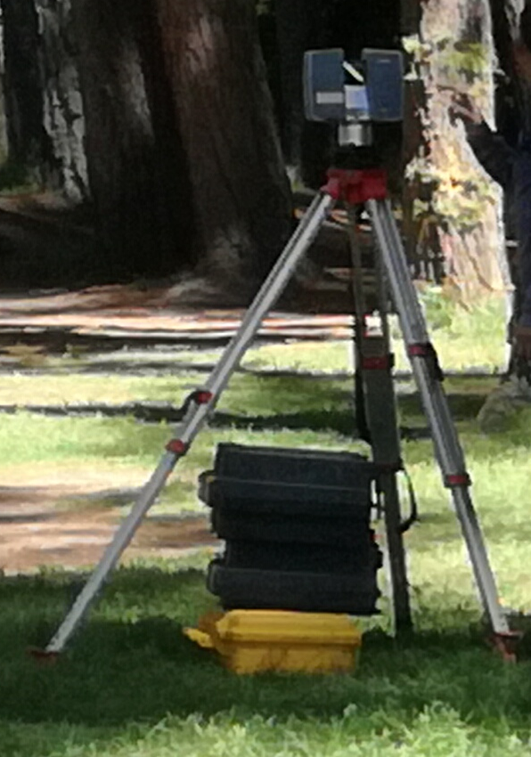
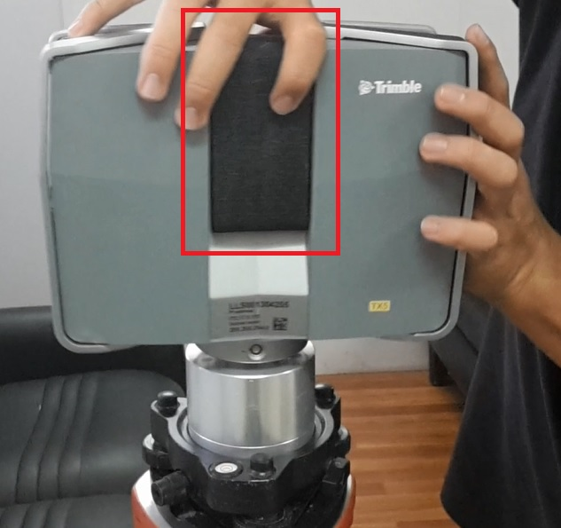
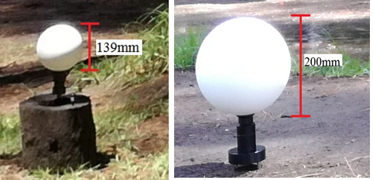
Trabajo de Campo
Captura datos LIDAR – escáner terrestre Faro Focus 3D
Figura 24. Escáner terrestre Faro Focus 3D
Figura 25. Equipo LIDAR terrestre
Figura 26. Esferas de referencia

Slide 22
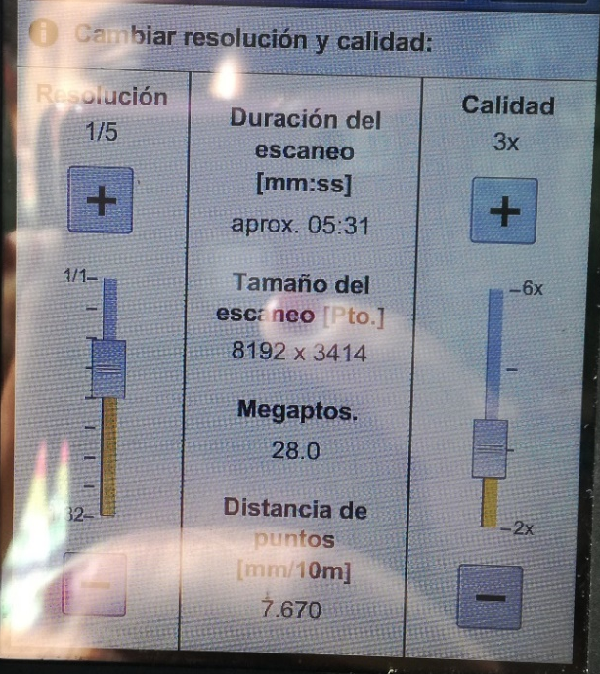
Trabajo de Campo
Configuración de parámetros de escaneo
De acuerdo con Uzquiano Pérez (2017)
Resolución: 1/5
Calidad: 3X
Tiempo de escaneo: 5’31’’
Resolución espacial: 7.67 mm
Parcela A: 11 escaneos
Parcela B: 14 escaneos
Duración total: aproximadamente 2 horas por parcela
Figura 27. Parámetros de escaneo

Slide 23
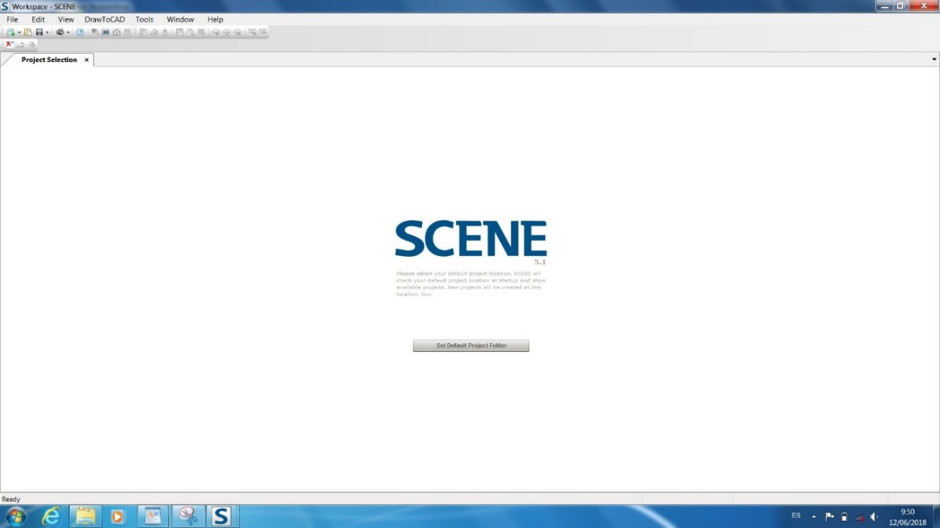
Trabajo de Gabinete
Procesamiento datos LIDAR terrestre – Software Scene
Descarga de los escaneos
Unión de los escaneos
Creación, homogeneización, depuración y exportación nube de puntos (.xyz ascci)
Figura 28. Entorno de trabajo software Scene

Slide 24
Trabajo de Gabinete
Medición digital DAP – Software Real Trimble Works
Figura 30. Herramienta medición horizontal
Figura 29. Plano de corte transversal a 1.30m – vista superior
Figura 31. Medición diámetro en mm

Slide 25
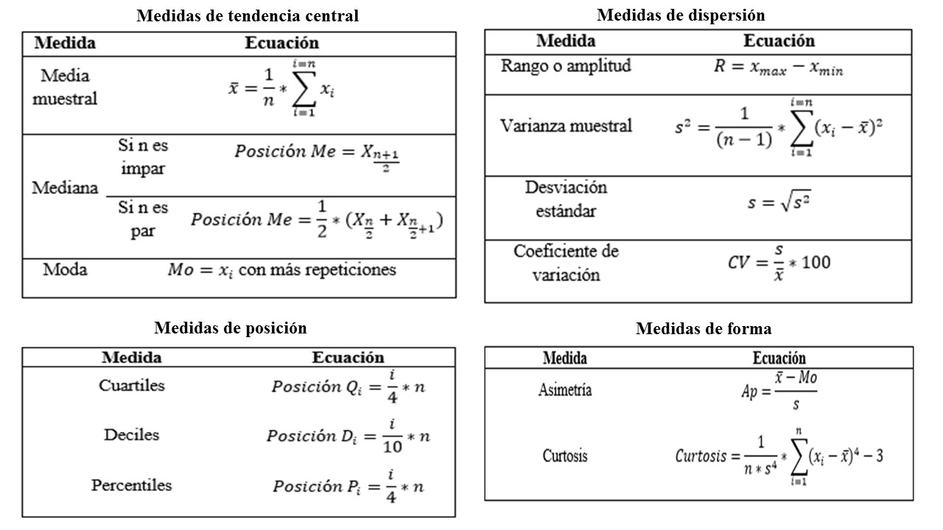
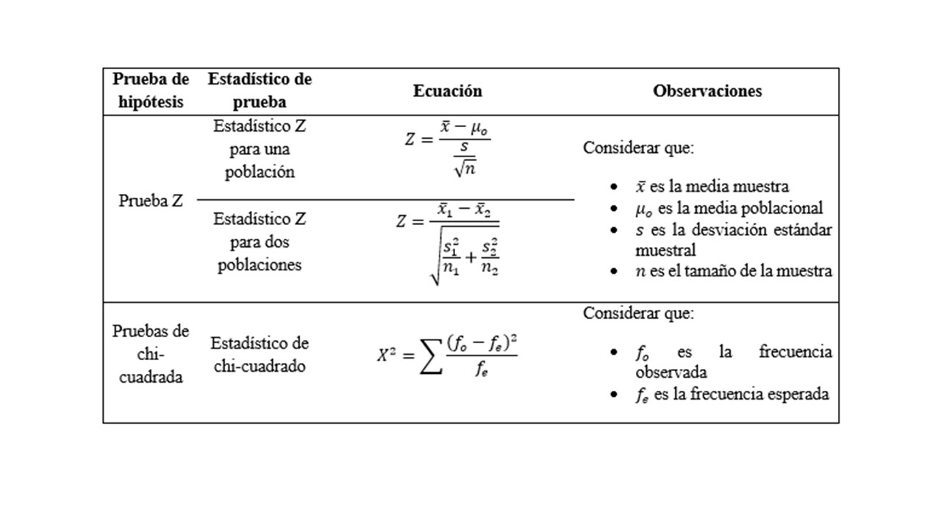
Trabajo de Gabinete
Análisis estadístico– Software RStudio
Figura 32. Estadística descriptiva
Fuente: Modificado de Posada Hernández (2016), Cladera (2012)
Figura 33. Estadística inferencial
Fuente: Modificado de Escudero (2016)

Slide 26
RESULTADOS

Slide 27
RESULTADOS
MODELO TRIDIMENSIONAL DE LAS PARCELAS DE ESTUDIO
INFORME ESTADÍSTICO
ESTIMACIÓN DE BIOMASA FORESTAL AÉREA

Slide 28
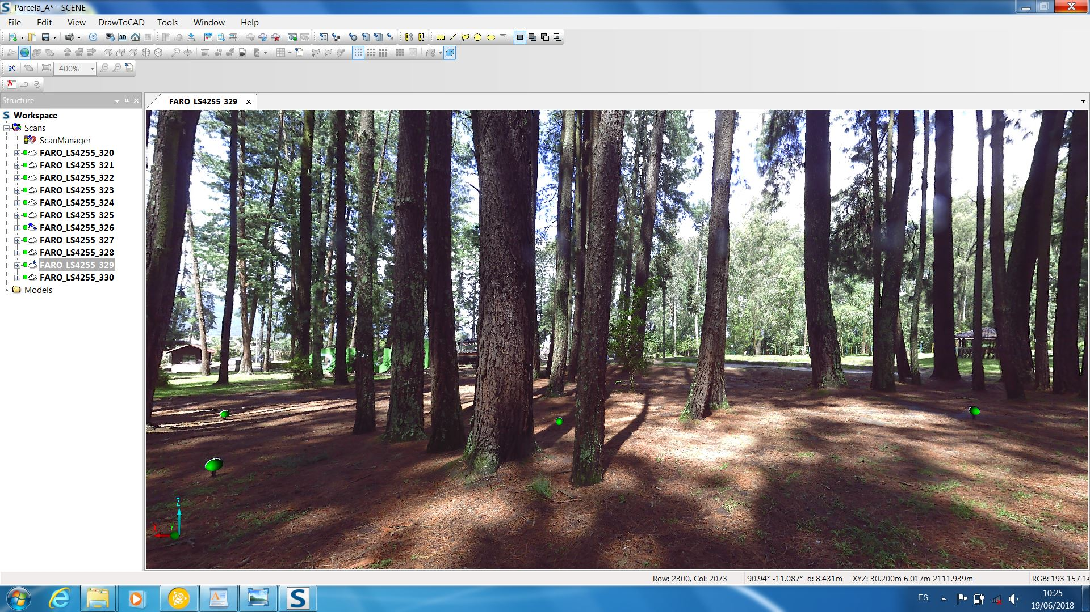
Modelo tridimensional de las parcelas
Parcela A
Figura 32. Escaneo sin procesar de la parcela A
Figura 33. Modelo tridimensional de la parcela A
Número de puntos: 12 275 974

Slide 29
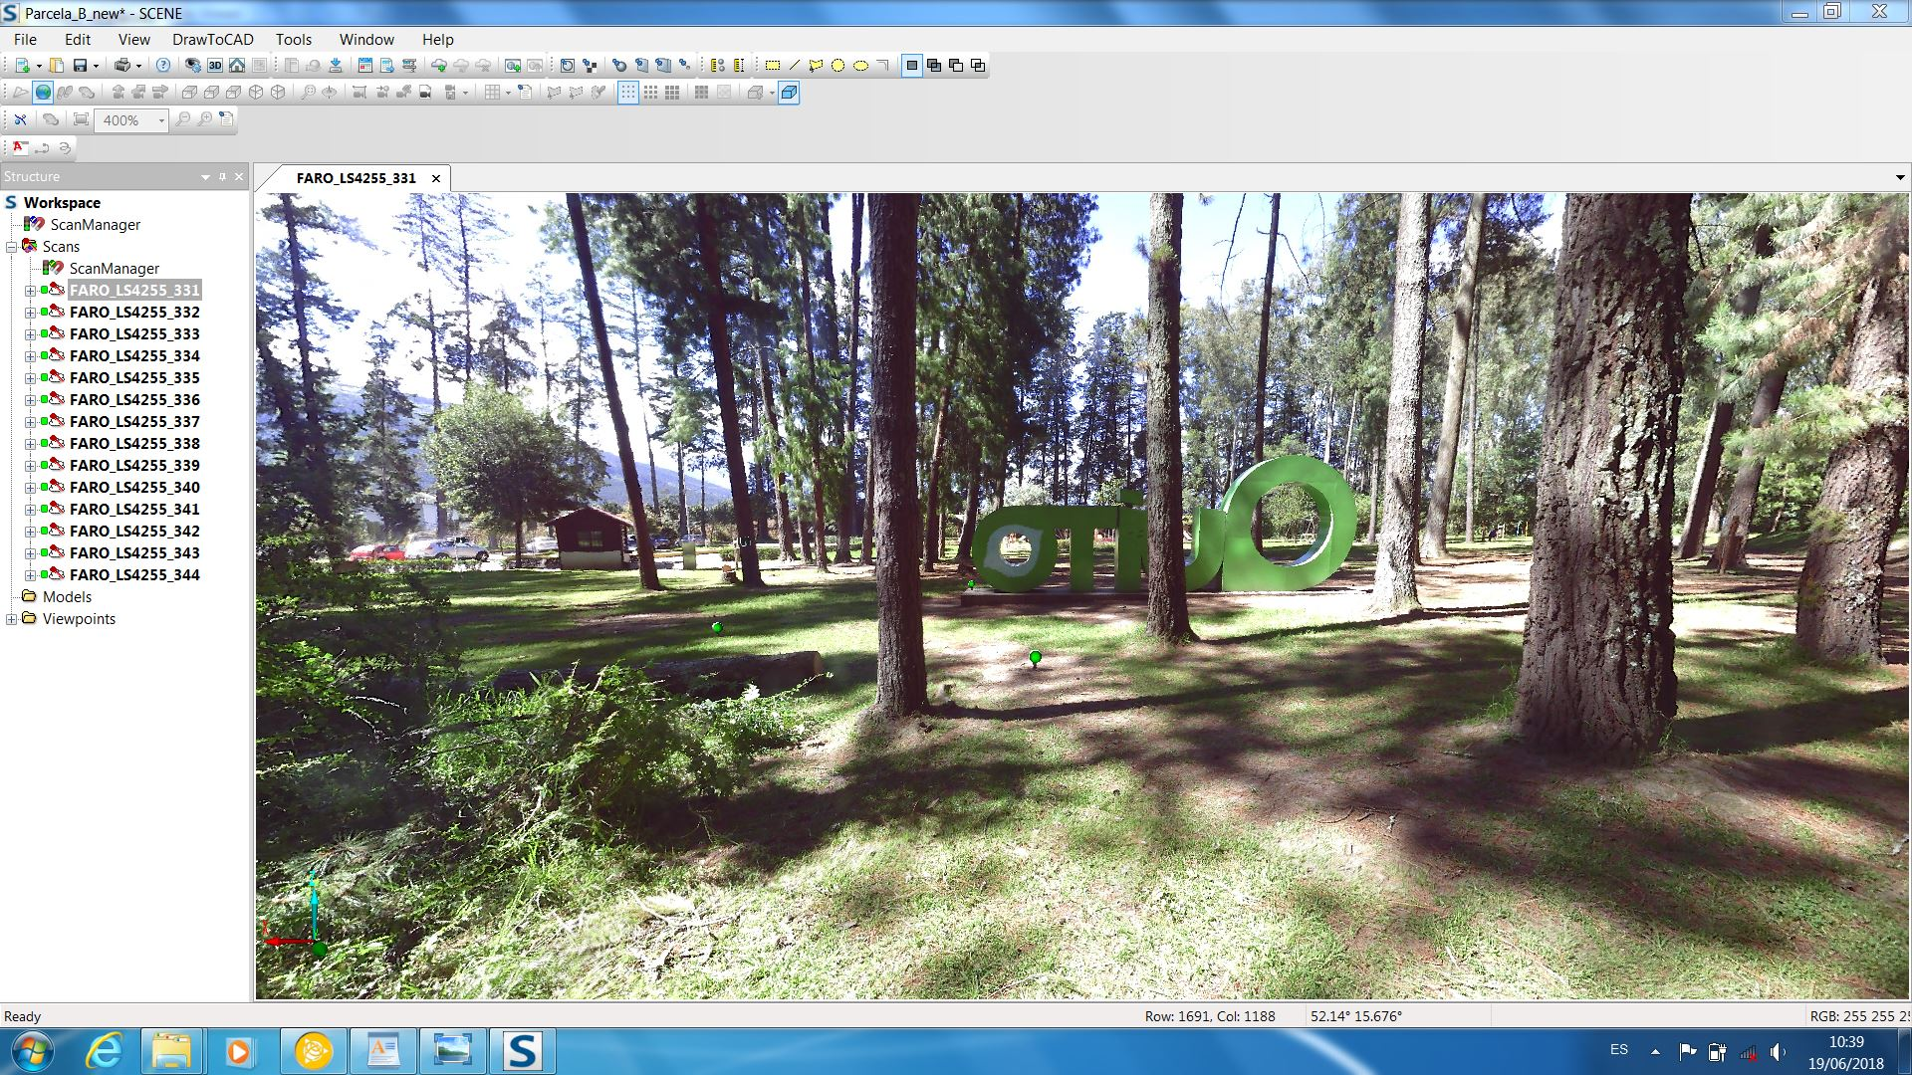
Modelo tridimensional de las parcelas
Parcela B
Figura 32. Escaneo sin procesar de la parcela B
Figura 33. Modelo tridimensional de la parcela B
Número de puntos: 16 184 721

Slide 30
Informe estadístico
Mediciones en campo y digital
Tabla 1.
Diámetro normal de los árboles – Mediciones digitales y de campo
Árboles medidos en el área de aplicación del proyecto: 93

Slide 31
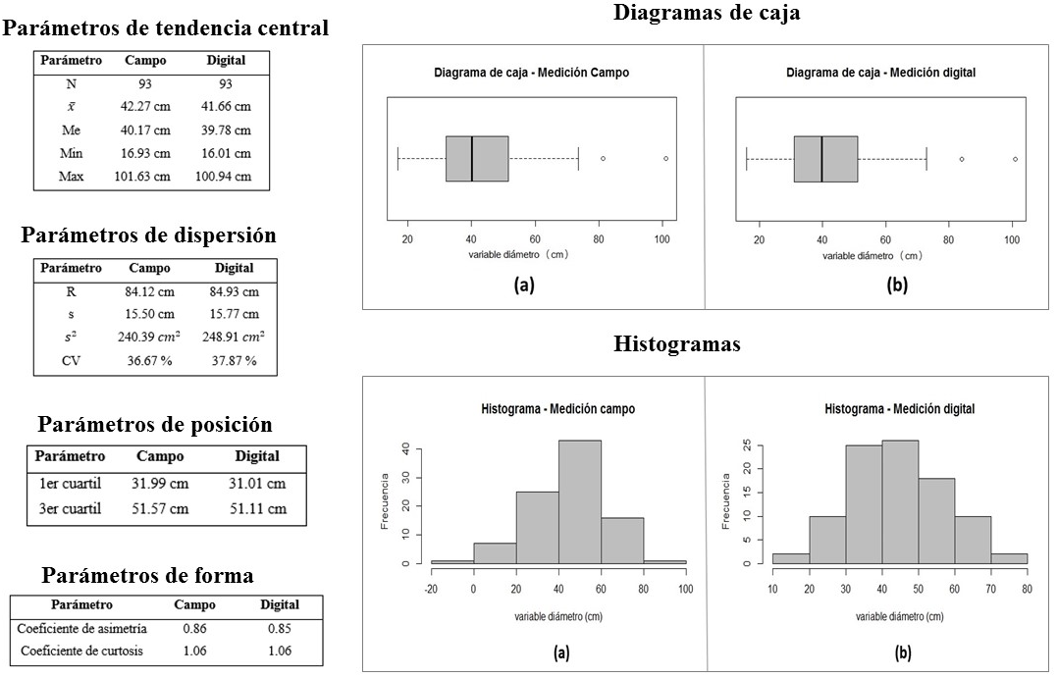
Informe estadístico
Estadística descriptiva
Existen dos valores atípicos superiores a los 80 cm
Coeficientes de forma positivos y cercanos a 0 →
ligeramente acumulados a la derecha y concentrados cercanos a la media → forma normal de distribución
Figura 34. Parámetros de estadística descriptiva

Slide 32
Informe estadístico
Estadística inferencial
Para realizar las pruebas de hipótesis Z y Chi cuadrado se tuvo en cuenta:
$H_{o}$: El DAP medido en campo es el mismo que el DAP medido digitalmente.
$H_{1}$: El DAP medido en campo no es el mismo que el DAP medido digitalmente.
Nivel de significancia = $α$ = 5% = 0.05
Valor estadístico=0.26 < valor crítico z =0.79
Prueba Z
Se acepta la hipótesis nula
Figura 35. Prueba de hipótesis Z – Software RStudio

Slide 33
Informe estadístico
Estadística inferencial
Valor estadístico=0.26 < valor crítico =0.79
Prueba Chi cuadrado
Se acepta la hipótesis nula
Figura 36. Prueba de hipótesis Chi cuadrado– Software RStudio
Correlación de variables
Coeficiente de Pearson
Figura 37. Correlación lineal de Pearson

Slide 34
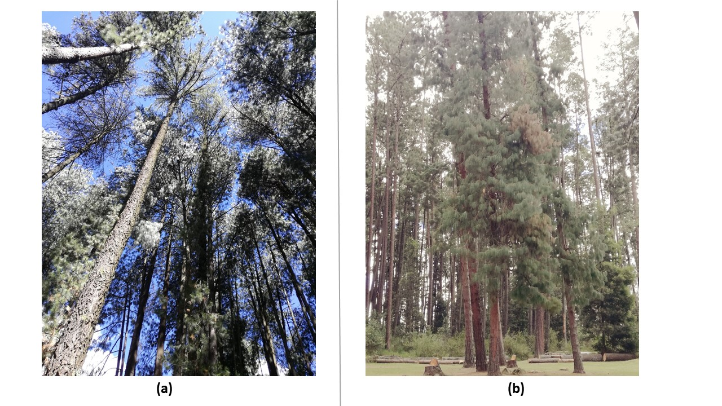
Estimación de biomasa forestal aérea
Tabla 2.
Estimación de biomasa forestal aérea en el área de aplicación del proyecto
Biomasa aérea total estimada = 334.11 ($\frac{Ton}{Ha}$)
Figura 38. Pinus radiata (a) y Casuarina equisetifolia (b)

Slide 35
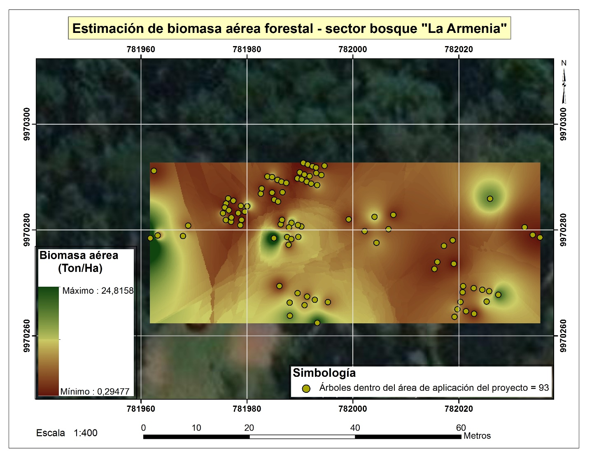
Figura 39. Mapa de estimación de biomasa aérea forestal del área de aplicación del proyecto

Slide 36
CONCLUSIONES

Slide 37
Conclusiones
Dentro del ámbito forestal, la tecnología escáner láser terrestre es uno de los métodos indirectos de mediciones que no es agresivo con los bosques y resulta ser una alternativa potencial ante las técnicas convencionales de mediciones forestales, que optimiza tiempo y ahorro de costos para realizar mediciones de las variables dasométricas empleadas en los modelos alométricos de estimación de biomasa aérea.
Se comprobó estadísticamente que los valores del diámetro normal de los árboles medidos aplicando la tecnología escáner láser terrestre son muy similares a los obtenidos empleando la técnica convencional de campo, dado que al realizar el contraste de las hipótesis Z y Chi cuadrado se aceptó la hipótesis de igualdad y al calcular el coeficiente de correlación lineal de Pearson (R² = 0.99), se obtuvo un valor aceptable que indica una fuerte correlación entre las variables intervenidas, con lo cual se garantiza que la tecnología LIDAR terrestre brinda resultados confiables en corto tiempo para la estimación de biomasa aérea.
En el área de aplicación del proyecto dentro del bosque “La Armenia” se estimó un total de 334.11 ($\frac{Ton}{Ha}$) de biomasa aérea forestal. Los valores más altos de la estimación se distribuyen en una pequeña extensión de la zona Oeste, pues a partir de esa dirección la vegetación empieza a densificarse; los valores bajos de estimación predominan el área indicando así, la existencia de materia orgánica aérea distribuida homogéneamente. Las especies encontradas corresponden al pino insigne (Pinus radiata) y al pino australiano (Casuarina equisetifolia).
La cantidad de biomasa estimada es un indicador de la fijación del carbono atmosférico de los bosques que favorece a la reducción de los gases de efecto invernadero, además aporta información fundamental para el desarrollo adecuado de los planes de manejo en recursos naturales y la toma de decisiones para implementar políticas sobre el manejo forestal del país.

Slide 38
RECOMENDACIONES

Slide 39
Recomendaciones
En la captura de datos aplicando la tecnología escáner láser terrestre que se realiza en campo, se debe planificar la ubicación de las esferas de referencia a distancias no mayores a los 10m del equipo, debido a que el procesamiento de la información se ve afectado porque las esferas no son reconocidas por el software. Es importante señalar que una vez iniciado el escaneo, se requiere evacuar la zona de interés, para evitar que el equipo capture información innecesaria.
Para la aplicación de los modelos alométricos de estimación de biomasa aérea propuestos en el proyecto, se deben tomar en cuenta únicamente los árboles que se encuentran dentro del rango de 5cm a 156 cm de diámetro normal (DAP). Además, cabe recalcar que las variables dasométricas deben ser ingresadas en cm para el DAP y $(\frac{g}{cm^{3}})$ para la densidad específica de los árboles de estudio, y mediante conversiones de unidades la cantidad de biomasa total estimada se recomienda expresarla en ($\frac{Ton}{Ha}$).
Finalmente, en este proyecto se han aplicado métodos directos e indirectos no destructivos, para realizar la medición del diámetro normal de los árboles de estudio y así poder estimar la biomasa aérea dentro de un área de interés, por lo que es adecuado mejorar la precisión de estimación considerando otras variables dasométricas como la altura total de los árboles, reduciendo así el error estándar de estimación de 19.5% a 12.5 %.

